Slide 1
Wpływ utrzymania i wychowania małoletniego dziecka wyłącznie przez jednego małżonka na ewentualną możliwość ustalenia nierównych udziałów w majątku wspólnym małżonków
Adw. Karolina Cichocka – Bieniek
kontakt@adwokat-cichocka.pl

Slide 2
Art. 31§1 k.r.o.
Z chwilą zawarcia małżeństwa powstaje między małżonkami z mocy ustawy wspólność majątkowa (wspólność ustawowa) obejmująca przedmioty majątkowe nabyte w czasie jej trwania przez oboje małżonków lub przez jednego z nich (majątek wspólny). Przedmioty majątkowe nieobjęte wspólnością ustawową należą do majątku osobistego każdego z małżonków.
Czas – główny element przesądzający do jakiego majątku zaliczyć dany przedmiot.

Slide 3
Wspólność majątkowa ma charakter bezudziałowy.
Art. 35 k.r.o.
W czasie trwania wspólności ustawowej żaden z małżonków nie może żądać podziału majątku wspólnego. Nie może również rozporządzać ani zobowiązywać się do rozporządzania udziałem, który w razie ustania wspólności przypadnie mu w majątku wspólnym lub w poszczególnych przedmiotach należących do tego majątku.

Slide 4
Przyczyny powodujące ustanie ustroju wspólności ustawowej małżeńskiej:
Śmierć jednego z małżonków,
Rozwód (prawomocność wyroku),
Unieważnienie małżeństwa (prawomocność wyroku),
Separacja orzeczona przez Sąd (prawomocność wyroku) – art. 54§1 k.r.o.,
Umowa majątkowa małżeńska ustanawiająca rozdzielność majątkową – art. 51 k.r.o.,
Sądowa rozdzielność majątkowa (prawomocność wyroku) – art. 52§1 i 2 k.r.o.,
Ubezwłasnowolnienie jednego z małżonków – art. 53 k.r.o.,
Ogłoszenie upadłości jednego z małżonków – art. 53 k.r.o.

Slide 5
Kategorie zdarzeń powodujących ustanie wspólności:
z woli małżonków (umowa),
z mocy orzeczenia Sądu,
z mocy prawa (ubezwłasnowolnienie, separacja, ogłoszenie upadłości).

Slide 6
Art. 47 k.r.o.
§1
Małżonkowie mogą przez umowę zawartą w formie aktu notarialnego wspólność ustawową rozszerzyć lub ograniczyć albo ustanowić rozdzielność majątkową lub rozdzielność majątkową z wyrównaniem dorobków (umowa majątkowa). Umowa taka może poprzedzać zawarcie małżeństwa.
§2
Umowa majątkowa małżeńska może być zmieniona albo rozwiązana. W razie jej rozwiązania w czasie trwania małżeństwa, powstaje między małżonkami wspólność ustawowa, chyba że strony postanowiły inaczej.

Slide 7
Uchwała Sądu Najwyższego z dnia 9 czerwca 1976r.,
III CZP 46/75
III. Wspólność majątkowa jako czynnik umacniania rodziny
1. Wprowadzając jako ustawowy ustrój majątkowy małżeński wspólność dorobku, ustawodawca miał na celu umocnienie rodziny i zapewnienie jej ustabilizowanej bazy materialnej. Te założenia prawa rodzinnego są na ogół doceniane przez orzecznictwo sądowe. Należy jednak zwrócić uwagę na następujące zagadnienia.

Slide 8
Art. 31§2 k.r.o.
Składniki majątku wspólnego – w szczególności:
pobrane wynagrodzenie za pracę i dochody z innej działalności zarobkowej każdego z małżonków;
dochody z majątku wspólnego, jak również z majątku osobistego każdego z małżonków;
środki zgromadzone na rachunku otwartego lub pracowniczego funduszu emerytalnego każdego z małżonków;
kwoty składek zewidencjonowanych na subkoncie, o którym mowa w art. 40a subkonto w ramach konta ubezpieczonego ustawy z dnia 13 października 1998 r. o systemie ubezpieczeń społecznych (Dz. U. z 2020 r. poz. 266, 321, 568, 695 i 875).

Slide 9
Postanowienie Sądu Najwyższego z 7 września 1967r.,
II CR 184/67, teza 2
Okoliczność, że tytuł własności nieruchomości wchodzącej w skład gospodarstwa rolnego jest uregulowany w księdze wieczystej tylko na nazwisko jednego z małżonków, nie stanowi przeszkody do ustalenia w postępowaniu o podział majątku objętego wspólnością ustawową przynależności tej nieruchomości do majątku wspólnego.

Slide 10
Wyrok Sądu Najwyższego z 17 maja 1985r., III CRN 119/85
W systemie obowiązującego prawa rodzinnego, przyjmującego jako zasadę reżim ustawowej wspólności majątkowej, można skonstruować domniemanie, według którego określone rzeczy w transakcji dokonywanej przez jednego tylko z małżonków zostały nabyte z majątku dorobkowego w interesie (na rzecz) ustawowej majątkowej wspólności małżeńskiej. Natomiast nabycie określonej rzeczy z majątku odrębnego małżonka musi wynikać wyraźnie nie tylko z oświadczenia współmałżonka, ale także - i to przede wszystkim - z całokształtu okoliczności istotnych prawnie z punktu widzenia przepisów k.r.o.

Slide 11
Art. 33 k.r.o.
Katalog składników majątku odrębnego każdego z małżonków:
przedmioty majątkowe nabyte przed powstaniem wspólności ustawowej;
przedmioty majątkowe nabyte przez dziedziczenie, zapis lub darowiznę, chyba że spadkodawca lub darczyńca inaczej postanowił;
prawa majątkowe wynikające ze wspólności łącznej podlegającej odrębnym przepisom;
przedmioty majątkowe służące wyłącznie do zaspokajania osobistych potrzeb jednego z małżonków;
prawa niezbywalne, które mogą przysługiwać tylko jednej osobie;
przedmioty uzyskane z tytułu odszkodowania za uszkodzenie ciała lub wywołanie rozstroju zdrowia albo z tytułu zadośćuczynienia za doznaną krzywdę; nie dotyczy to jednak renty należnej poszkodowanemu małżonkowi z powodu całkowitej lub częściowej utraty zdolności do pracy zarobkowej albo z powodu zwiększenia się jego potrzeb lub zmniejszenia widoków powodzenia na przyszłość;

Slide 12
Art. 33 k.r.o. – c.d.
7. wierzytelności z tytułu wynagrodzenia za pracę lub z tytułu innej działalności zarobkowej jednego z małżonków;
8. przedmioty majątkowe uzyskane z tytułu nagrody za osobiste osiągnięcia jednego z małżonków;
9. prawa autorskie i prawa pokrewne, prawa własności przemysłowej oraz inne prawa twórcy;
10. przedmioty majątkowe nabyte w zamian za składniki majątku osobistego, chyba że przepis szczególny stanowi inaczej.

Slide 13
Przepisy kodeksowe dotyczące podziału majątku:
k.r.o. – art. 43, 45 i 46 k.r.o.
k.c. - na podstawie art. 46 k.r.o. stosujemy odpowiednio przepisy k.c. o wspólności majątku spadkowego i dziale spadku, tj. art. 1035, 1037 – 46, 1070 i 1079 k.c. i z kolei te przepisy (art. 1035 i 1070 k.c.) odsyłają do przepisów o współwłasności w częściach ułamkowych – art. 210 – 221 k.c.
k.p.c. – art. 566 i 567 k.p.c. Pozostałe przepisy stosujemy odpowiednio: art. 680 – 689 k.p.c. (dział spadku) i art. 617 – 625 k.p.c. (zniesienie współwłasności).

Slide 14
Pigułka z zakresu postępowania w przedmiocie działu majątku wspólnego:
strony – małżonkowie / byli małżonkowie,
tryb – postępowanie nieprocesowe, niesporne (pamiętamy o treści art. 13§2 k.p.c. – również w zakresie poprawnego formułowania zarzutów i wniosków w środkach odwoławczych) – art. 566 i następne k.p.c.,
właściwość rzeczowa i miejscowa Sądu – Sąd Rejonowy właściwy ze względu na położenie majątku – art. 507 k.p.c. i art. 566 k.p.c.,
pismo inicjujące postępowanie – wniosek,
konieczność wskazania wartości przedmiot sporu – art. 19 k.p.c.,
opłata od wniosku – 1 000 zł lub 300 zł (w przypadku zgodnego projektu podziału majątku) – art. 38 ustęp 1 i 2 u.k.s.c.
odpowiednio stosujemy przepisy dotyczące działu spadku – zgodnie z art. 567§3 k.p.c. oraz bierzemy pod uwagę przepisy k.p.c. jako dopełniającą się całość,
obligatoryjne przeprowadzenie rozprawy – art. 567§3 k.p.c. w zw. z art. 688 k.p.c. w zw. z art. 608 k.p.c.,
forma orzeczenia kończącego postępowanie – postanowienie (co do istoty sprawy).

Slide 15
Art. 13§2 k.p.c.
Przepisy o procesie stosuje się odpowiednio do innych rodzajów postępowań unormowanych w niniejszym kodeksie, chyba że przepisy szczególne stanowią inaczej.

Slide 16
O co wnosimy w treści wniosku o dział majątku wspólnego?
ustalenie składników majątku wspólnego (z podaniem ich szacunkowej wartości) – art. 684 k.p.c. w zw. z art. 567§3 k.p.c.,
ustalenie istnienia równych lub nierównych udziałów w majątku wspólnym – art. 43§ 1 lub 2 k.r.o. i art. 567§2 k.p.c.,
propozycja dokonania podziału i zniesienia współwłasności poszczególnych składników według zaproponowanego przez nas sposobu podziału,
ustalenie spłat i dopłat,
ewentualne rozliczenie nakładów z majątku wspólnego na majątek osobisty jednego małżonka,
ewentualne rozliczenie nakładów z majątku osobistego jednego z małżonków na majątek wspólny – tylko wyjątkowo,
rozstrzygnięcie o kosztach postępowania i kosztach zastępstwa – co do zasady zgodnie z art. 520§1 k.p.c.

Slide 17
Postanowienie Sądu Najwyższego z dnia 18 stycznia 1968 r.,
III CR 97/67
Znaczenie art. 684 k.p.c. dla postępowania o podział majątku wspólnego polega na tym, że sąd, w dążeniu do zakończenia podziału majątku w jednym postępowaniu, powinien zwrócić uwagę małżonków na potrzebę wskazania całego majątku podlegającego podziałowi oraz że nie jest związany wnioskami małżonków, jeżeli z oświadczeń ich wyniknie, że istnieje inny jeszcze majątek wspólny wymagający podziału. Przepis powyższy nie daje natomiast sądowi uprawnień do prowadzenia z urzędu dochodzeń, czy i jaki istnieje inny wspólny majątek.

Slide 18
Art. 520 k.p.c.
§1
Każdy uczestnik ponosi koszty postępowania związane ze swym udziałem w sprawie.
§2
Jeżeli jednak uczestnicy są w różnym stopniu zainteresowani w wyniku postępowania lub interesy ich są sprzeczne, sąd może stosunkowo rozdzielić obowiązek zwrotu kosztów lub włożyć go na jednego z uczestników w całości. To samo dotyczy zwrotu kosztów postępowania wyłożonych przez uczestników.
§3
Jeżeli interesy uczestników są sprzeczne, sąd może włożyć na uczestnika, którego wnioski zostały oddalone lub odrzucone, obowiązek zwrotu kosztów postępowania poniesionych przez innego uczestnika. Przepis powyższy stosuje się odpowiednio, jeżeli uczestnik postępował niesumiennie lub oczywiście niewłaściwie.

Slide 19
Postanowienie Sądu Najwyższego z dnia 14 listopada 2012r.,
II CSK 187/12
W postępowaniu o podział majątku wspólnego, sąd nie może wbrew woli uczestnika przyznać mu prawa majątkowego i zasądzić od niego na rzecz innego uczestnika spłatę lub dopłatę (art. 46 k.r.o. w zw. z art. 1035 k.c. i art. 212 § 2 k.c.). Powody sprzeciwu uczestnika są prawnie irrelewantne. Również wzgląd na zasady współżycia społecznego i interesy uczestników nie uzasadnia orzekania w taki sposób o podziale.

Slide 20
Art. 511§1 k.p.c.
Wniosek o wszczęcie postępowania powinien czynić zadość przepisom o pozwie, z tą zmianą, że zamiast pozwanego należy wymienić zainteresowanych w sprawie.

Slide 21
Art. 126 k.p.c. [Ogólne warunki pism procesowych]
§1
Każde pismo procesowe powinno zawierać:
1) oznaczenie sądu, do którego jest skierowane;
2) imiona i nazwiska lub nazwy stron, ich przedstawicieli ustawowych i pełnomocników;
3) oznaczenie rodzaju pisma;
4) osnowę wniosku lub oświadczenia;
5) w przypadku gdy jest to konieczne do rozstrzygnięcia co do wniosku lub oświadczenia - wskazanie faktów, na których strona opiera swój wniosek lub oświadczenie, oraz wskazanie dowodu na wykazanie każdego z tych faktów;
6) podpis strony albo jej przedstawiciela ustawowego lub pełnomocnika;
7) wymienienie załączników.
§1¹
Do pisma procesowego dołącza się załączniki wymienione w tym piśmie.

Slide 22
Art. 187 k.p.c.
§1
Pozew powinien czynić zadość warunkom pisma procesowego, a nadto zawierać:
1) dokładnie określone żądanie, a w sprawach o prawa majątkowe także oznaczenie wartości przedmiotu sporu, chyba że przedmiotem sprawy jest oznaczona kwota pieniężna;
1¹) oznaczenie daty wymagalności roszczenia w sprawach o zasądzenie roszczenia;
2) wskazanie faktów, na których powód opiera swoje żądanie, a w miarę potrzeby uzasadniających również właściwość sądu;
3) informację, czy strony podjęły próbę mediacji lub innego pozasądowego sposobu rozwiązania sporu, a w przypadku gdy takich prób nie podjęto, wyjaśnienie przyczyn ich niepodjęcia.

Slide 23
Art. 187 k.p.c.
§2
Pozew może zawierać wnioski o zabezpieczenie powództwa, nadanie wyrokowi rygoru natychmiastowej wykonalności i przeprowadzenie rozprawy w nieobecności powoda oraz wnioski służące do przygotowania rozprawy, a w szczególności wnioski o:
1) wezwanie na rozprawę wskazanych przez powoda świadków i biegłych;
2) dokonanie oględzin;
3) polecenie pozwanemu dostarczenia na rozprawę dokumentu będącego w jego posiadaniu, a potrzebnego do przeprowadzenia dowodu, lub przedmiotu oględzin;
4) zażądanie dowodów znajdujących się w sądach, urzędach lub u osób trzecich, wraz z uprawdopodobnieniem, że strona sama nie może ich uzyskać.

Slide 24
Art. 567 k.p.c.
[Postępowanie o podział majątku wspólnego]
§1
W postępowaniu o podział majątku wspólnego po ustaniu wspólności majątkowej między małżonkami sąd rozstrzyga także o żądaniu ustalenia nierównych udziałów małżonków w majątku wspólnym oraz o tym, jakie wydatki, nakłady i inne świadczenia z majątku wspólnego na rzecz majątku osobistego lub odwrotnie podlegają zwrotowi.
§2
W razie sporu co do ustalenia nierównych udziałów w majątku wspólnym sąd może w tym przedmiocie orzec postanowieniem wstępnym.
§3
Do postępowania o podział majątku wspólnego po ustaniu wspólności majątkowej między małżonkami, a zwłaszcza do odrębnego postępowania w sprawach wymienionych w paragrafie pierwszym stosuje się odpowiednio przepisy o dziale spadku.

Slide 25
Art. 43 k.r.o. [Udziały w majątku wspólnym]
§1
Oboje małżonkowie mają równe udziały w majątku wspólnym.
§2
Jednakże z ważnych powodów każdy z małżonków może żądać, ażeby ustalenie udziałów w majątku wspólnym nastąpiło z uwzględnieniem stopnia, w którym każdy z nich przyczynił się do powstania tego majątku. Spadkobiercy małżonka mogą wystąpić z takim żądaniem tylko w wypadku, gdy spadkodawca wytoczył powództwo o unieważnienie małżeństwa albo o rozwód lub wystąpił o orzeczenie separacji.
§3
Przy ocenie, w jakim stopniu każdy z małżonków przyczynił się do powstania majątku wspólnego, uwzględnia się także nakład osobistej pracy przy wychowaniu dzieci i we wspólnym gospodarstwie domowym.

Slide 26
Uchwała Sądu Najwyższego z dnia 22 listopada 1972 r.,
III CZP 83/72
Żądanie ustalenia nierównych udziałów małżonków w majątku wspólnym nie ulega przedawnieniu.

Slide 27
Wyrok Sądu Najwyższego z dnia 12 maja 2017r.,
III CSK 182/16
Żądanie ustalenia nierównych udziałów nie jest dopuszczalne po prawomocnym orzeczeniu o podziale majątku wspólnego.

Slide 28
Przykład:
Wnoszę o ustalenie, że udziały Anny Nowak i Jana Nowak w majątku wspólnym nie są równe i wynoszą: 70% dla wnioskodawcy przy 30% dla uczestniczki.

Slide 29
Postanowienie Sądu Najwyższego z dnia 3 grudnia 1968 r.,
III CRN 100/68
Art. 43 § 2 k.r.o. nie wyłącza możności pozbawienia małżonka całego udziału w majątku wspólnym, jednakże rozstrzygnięcie takie może zapaść tylko w sytuacjach wyjątkowych.

Slide 30
Przesłanki ustalenia nierównych udziałów w majątku wspólnym:
wystąpienie ważnych powodów,
stopień przyczynienia się każdego z małżonków do powstania majątku wspólnego był diametralnie różny,
+
zgłoszenie żądania ustalenia nierównych udziałów.

Slide 31
Art. 43 § 2 k.r.o. określa dwie przesłanki ustalenia nierównych udziałów w majątku wspólnym, które mają charakter koniunkcji. Muszą zatem wystąpić łącznie i pozostają wobec siebie w takim wzajemnym stosunku, że żadne "ważne powody" nie stanowią podstawy takiego orzeczenia, jeżeli stopień przyczynienia się małżonków do powstania majątku wspólnego jest równy, a jednocześnie - nawet różny stopień przyczynienia się małżonków do powstania tego majątku nie stanowi podstawy ustalenia nierównych udziałów, jeżeli nie przemawiają za tym "ważne powody".
Tak: Postanowienie Sądu Najwyższego z dnia 24 kwietnia 2013 r., IV CSK 553/12
Podobnie: Postanowienie Sądu Najwyższego z dnia 8 lutego 2018r., II CNP 11/17

Slide 32
Postanowienie Sądu Najwyższego z dnia 26 listopada 1973r.,
II CRN 227/73
Artykuł 43 § 2 k.r.o. może mieć zastosowanie nie w każdym wypadku faktycznej nierówności przyczynienia się każdego z małżonków do powstania majątku wspólnego, lecz tylko w tych wypadkach, gdy małżonek, przeciwko któremu skierowane jest żądanie ustalenia nierównego udziału, w sposób rażący lub uporczywy nie przyczynia się do powstania dorobku stosownie do posiadanych sił i możliwości zarobkowych.

Slide 33
ważne powody z art. 52§1 k.r.o. ≠ ważne powody z art. 43§2 k.r.o.
Ważne powody z art. 43§2 k.r.o. to takie względy natury etycznej, które sprawiają, że w danych okolicznościach równość udziałów małżonków w majątku wspólnym wyraźnie kolidowałaby z zasadami współżycia społecznego.

Slide 34
Postanowienie Sądu Najwyższego z dnia 8 lutego 2018 r.,
II CNP 11/17
W orzecznictwie zdefiniowano ważne powody na gruncie omawianego unormowania jako okoliczności, które oceniane z punktu widzenia zasad współżycia społecznego sprzeciwiają się przyznaniu jednemu z małżonków korzyści z tej części majątku wspólnego, do której powstania ten małżonek nie przyczynił się. Podkreśla się przy tym, że ocena ważnych powodów ma nie tylko aspekt majątkowy, ale również etyczny, co wyraża się w postulacie dokonywania ich oceny przy uwzględnieniu zasad współżycia społecznego. Wskazano jednak trafnie, że nie chodzi tu o winę w rozkładzie pożycia, ale o winę odnoszoną do nieprzyczyniania się lub przyczyniania się w mniejszym stopniu niż to wynika z możliwości małżonka.

Slide 35
Kwestia winy w rozkładzie pożycia nie jest bez znaczenia przy ocenie "ważnych powodów", dlatego przyjmuje się, że art. 43 § 2 k.r.o. nie powinien działać na niekorzyść małżonka, któremu nie można przypisać winy.
Tak: Sąd Najwyższy w postanowieniu z dnia 30 listopada 1972 r., III CRN 235/72 (OSNC 1973, nr 10, poz. 174) i postanowieniu z dnia 26 listopada 1973 r., III CRN 227/73 (OSNC 1974, nr 11, poz. 189).

Slide 36
Przykłady ważnych powodów:
alkoholizm,
narkomania,
hazard,
dokonywanie ryzykownych operacji finansowych,
porzucenie rodziny i nieinteresowanie się jej sytuacją,
długotrwała separacja faktyczna i de facto oddzielne życie małżonków.

Slide 37
Przez przyczynienie się do powstania majątku wspólnego rozumie się całokształt starań każdego z małżonków o założoną przez nich rodzinę i zaspokojenie jej potrzeb, a więc nie tylko wysokość zarobków, czy innych dochodów osiąganych przez każdego z nich, lecz także i to, jaki użytek czynią oni z tych dochodów, czy gospodarują nimi należycie i nie trwonią ich w sposób lekkomyślny.
J.S. Piątowski, Udziały małżonków, s . 291.

Slide 38
Art. 27 k.r.o.
Oboje małżonkowie obowiązani są, każdy według swych sił oraz swych możliwości zarobkowych i majątkowych, przyczyniać się do zaspokajania potrzeb rodziny, którą przez swój związek założyli. Zadośćuczynienie temu obowiązkowi może polegać także, w całości lub w części, na osobistych staraniach o wychowanie dzieci i na pracy we wspólnym gospodarstwie domowym.

Slide 39
Przyczynienie się obejmuje:
powstanie majątku wspólnego,
powiększenie majątku wspólnego,
utrzymanie składników majątku wspólnego w stanie niepogorszonym,
pracę we wspólnym gospodarstwie,
wychowanie dzieci,
racjonalne gospodarowanie zasobami.

Slide 40
Sąd Okręgowy w Gdańsku w tezie 2 postanowienia z dnia 21 października 2011r., III Ca 795/11
To na stronie wnoszącej o ustalenie nierównych udziałów spoczywa ciężar dowodu, że stopień jej przyczynienia się był większy.

Slide 41
Centrum im. Adama Smitha
www.smith.pl
https://smith.pl/sites/default/files/zalaczniki_202006/koszty_wychowania_dzieci_2020-f.pdf

Slide 42
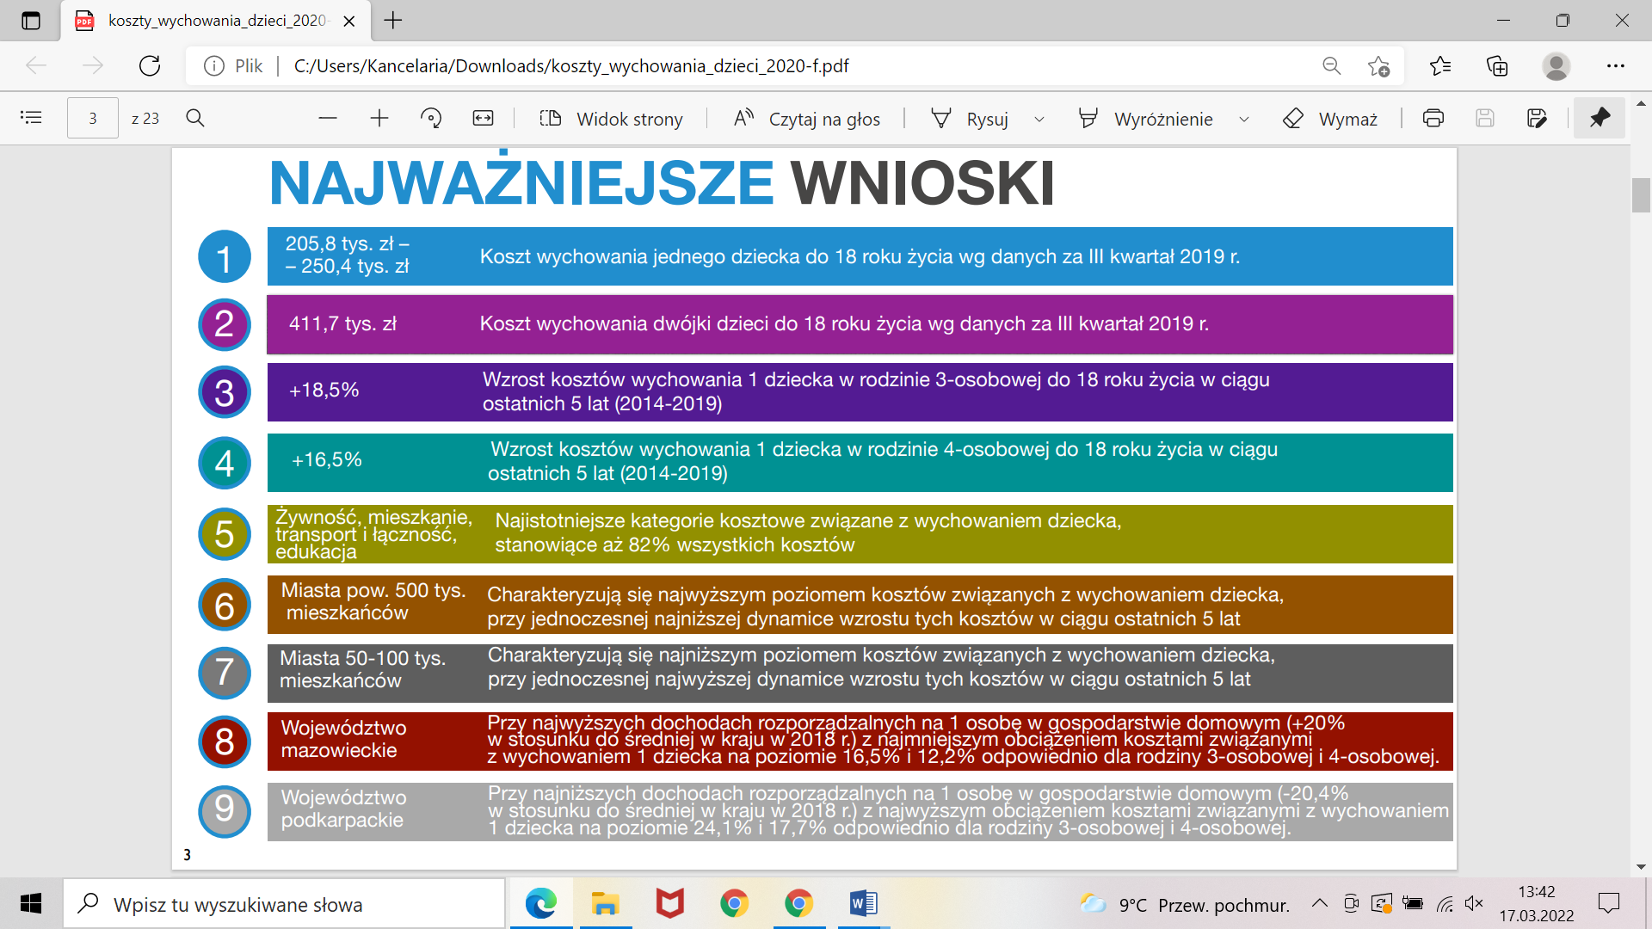

Slide 43
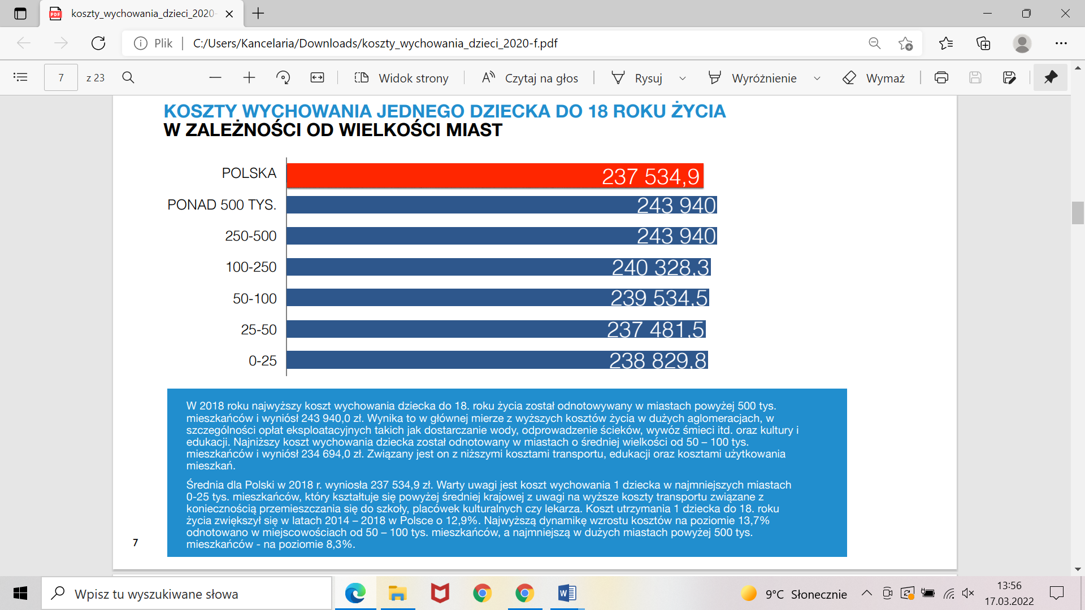

Slide 44
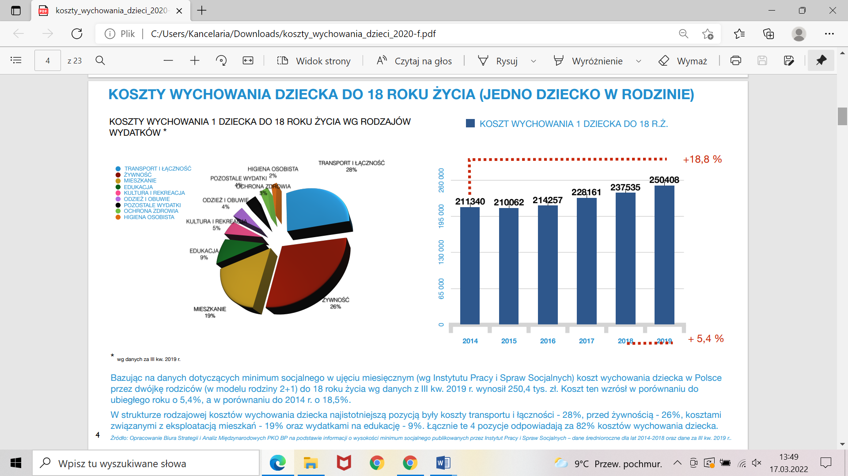

Slide 45
Wartości tej pracy nie można szacować według kryteriów szacowania wartości odpłatnych usług.
Tak: w komentarzu do art. 43 M. Sychowicz [w:] K. Piasecki (red.) Kodeks rodzinny …

Slide 46
„(…) analiza wartości prac domowych powinna w szczególności uwzględniać zachowania stron, ustalone w toku postępowania sądowego (zwłaszcza w postępowaniu rozwodowym). Uwzględnić należy nie tylko wykonywanie obowiązków domowych, ale i uchylanie się pod nich przez jedną stronę w takim stopniu, który bezspornie wskazuje, że ciężar obowiązków wychowawczych i prac domowych spoczywać musiał, w analizowanym okresie, na barkach drugiej strony. Właściwym, rynkowym miernikiem wartości miesięcznej takiej pracy powinna być wysokość zarobków opiekunki dziecka oraz pomocy domowej. Należy uwzględnić wysokość takich zarobków w określonym miejscu zamieszkania małżonków. Taka metoda pozwala na waloryzowanie wartości tych zarobków, które liczone są często dla okresu kilkunastu, czy nawet kilkudziesięciu lat. Już wstępne oszacowanie wartości pracy wychowawczej i prac domowych wskazuje, że po okresie kilkunastu lat takiej pracy jej wartość jest porównywalna z wartością średniej wielkości mieszkania.

Slide 47
Można generalnie przyjąć, że przeciętne wynagrodzenie pracującej codziennie opiekunki oraz pomocy domowej odpowiada w danej miejscowości określonemu ułamkowi wartości 1 m² mieszkania. Przy zastosowaniu takiego przelicznika zwykle okazuje się, że po kilkunastu latach wartość pracy wychowawczej i domowej żony osiągnie już poziom ceny niewielkiego mieszkania. Ponieważ najczęściej żony pracują także zawodowo, dokonanie bilansu przyczynienia się obu stron do powstania majątku może być w typowym przypadku bardzo korzystne dla żony. Przepis art. 43§3 k.r.o. stanowi więc dogodną podstawę takiego formowania orzeczenia sądu, aby właściwie chronić dobro rodziny niepełnej w sytuacji, gdy przyjęcie równych udziałów spowodować mogłoby nałożenie obowiązku zbyt wielkich spłat na stronę pozostającą w mieszkaniu i wychowującą dzieci”.
Tak: M. Andrzejewski, komentarz do art. 43 k.r.o. [w:] H. Dolecki (red.), T. Sokołowski (red.), Kodeks rodzinny i opiekuńczy, Warszawa 2010.

Slide 48
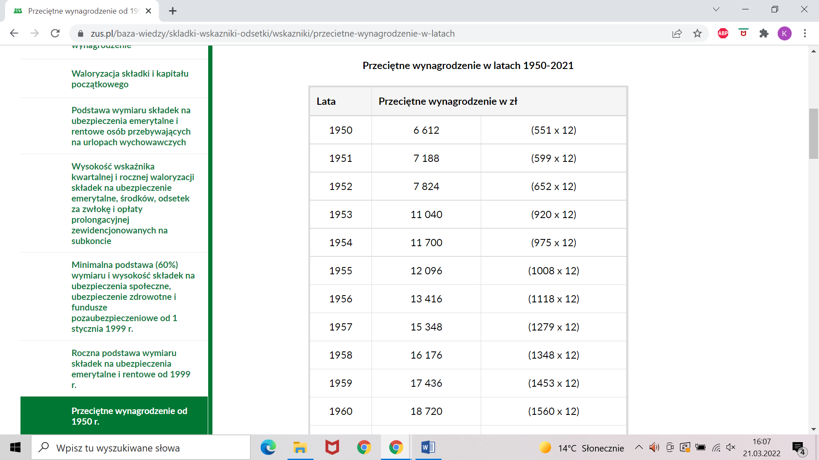
https://www.zus.pl/baza-wiedzy/skladki-wskazniki-odsetki/wskazniki/przecietne-wynagrodzenie-w-latach

Slide 49
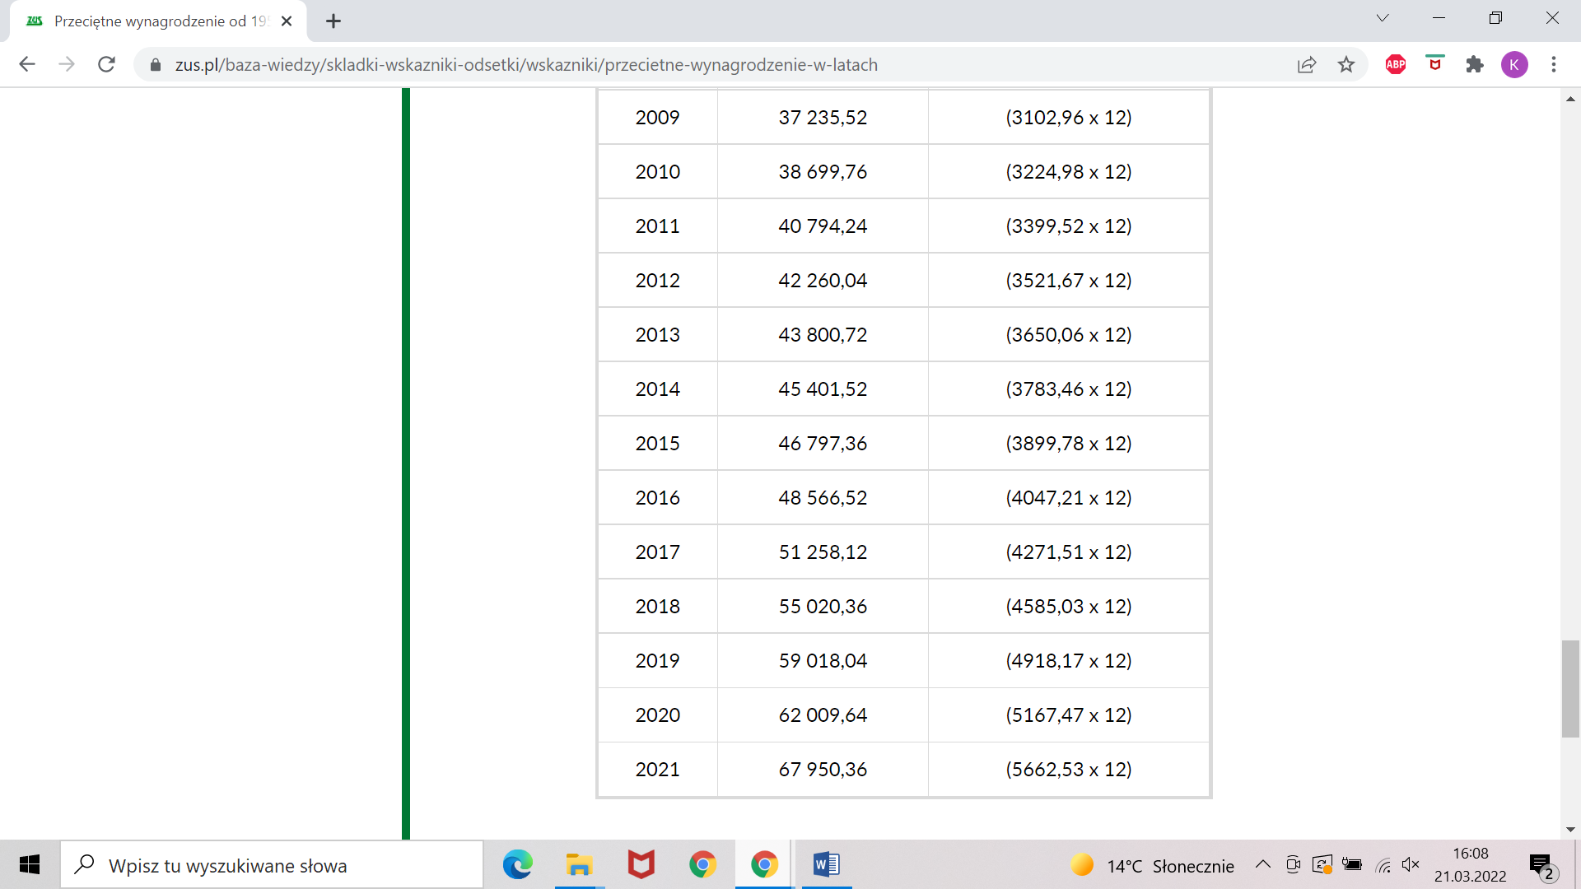

Slide 50
Art. 235¹ k.p.c.
We wniosku o przeprowadzenie dowodu strona jest obowiązana oznaczyć dowód w sposób umożliwiający przeprowadzenie go oraz wyszczególnić fakty, które mają zostać wykazane tym dowodem.

Slide 51
Art. 235² k.p.c.
Pominięcie dowodu przez Sąd
§1
Sąd może w szczególności pominąć dowód:
którego przeprowadzenie wyłącza przepis kodeksu;
mający wykazać fakt bezsporny, nieistotny dla rozstrzygnięcia sprawy lub udowodniony zgodnie z twierdzeniem wnioskodawcy;
nieprzydatny do wykazania danego faktu;
niemożliwy do przeprowadzenia;
zmierzający jedynie do przedłużenia postępowania;
gdy wniosek strony nie odpowiada wymogom art. 235¹ wniosek strony o przeprowadzenie dowodu, a strona mimo wezwania nie usunęła tego braku.
§2
Pomijając dowód, sąd wydaje postanowienie, w którym wskazuje podstawę prawną tego rozstrzygnięcia.

Slide 52
Dziękuję za uwagę.

